Slide 1
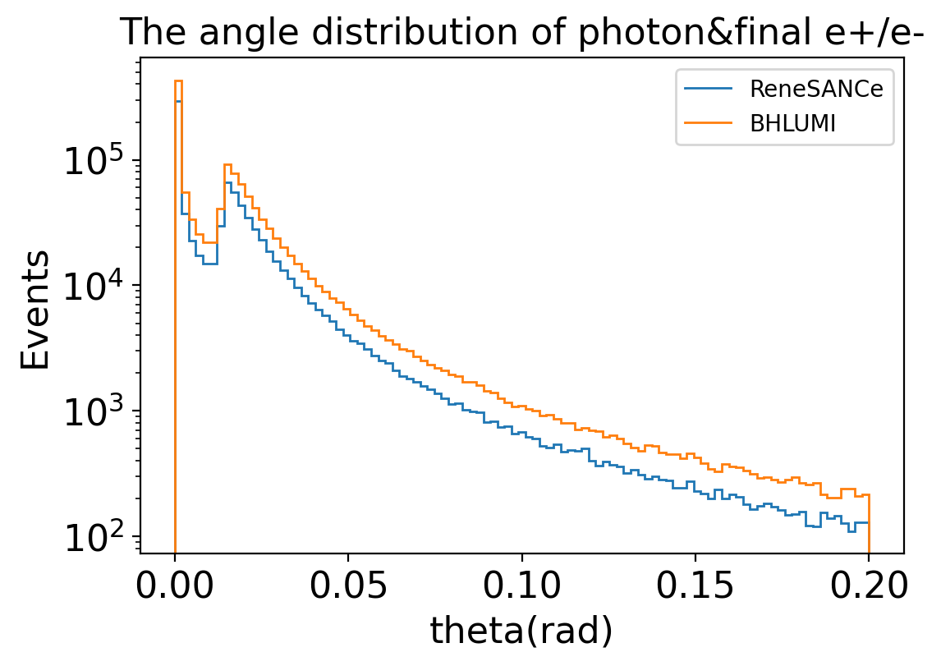
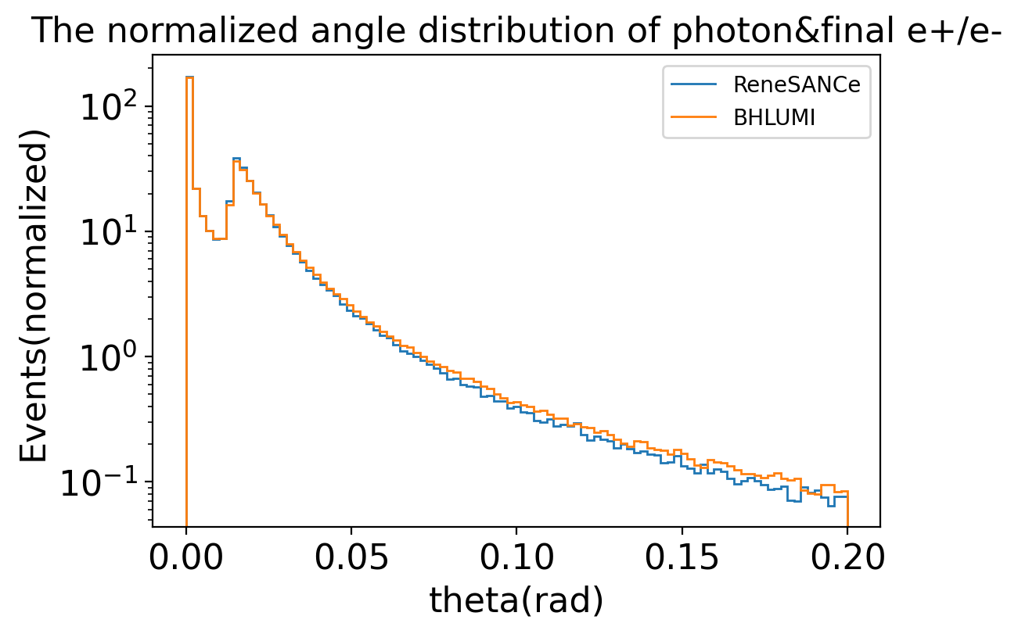
左为未归一化的光子与末态电子夹角分布，右为归一化的光子与末态电子夹角分布.
归一化指令2个产生子分布在该图区域内的面积为1.方便比较两个产生子光子发射对末态电子的角度依赖/形状.
即：

Slide 2
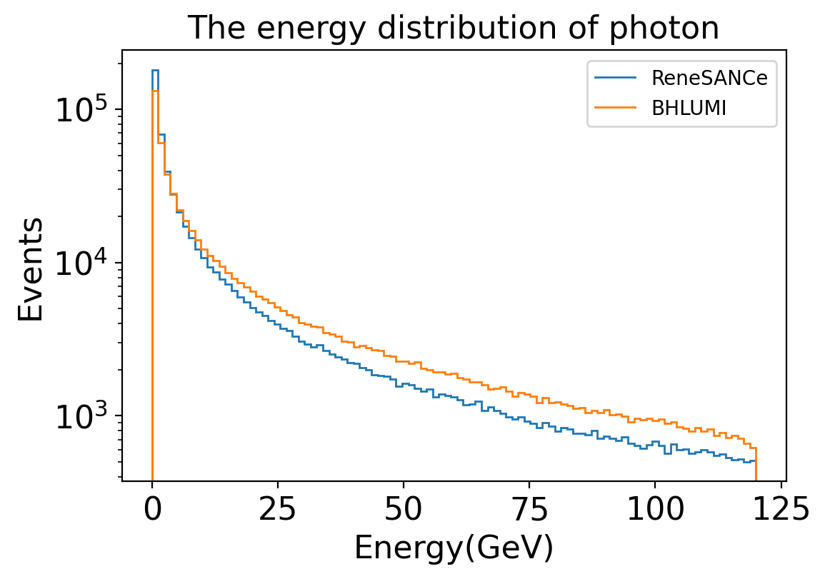
光子能量cut>200MeV,且BHLUMI只挑选能量最高光子
由于BHLUMI只挑能量最高光子，所以能量分布低能少高能多
电子θcut>0.0136rad

